Slide 1
ARMAMENTOS
MUNICIONES

Slide 2
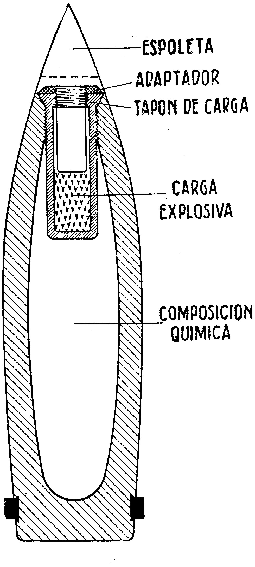
NOMENCLATURA DE UNA GRANADA
ÁPICE
OJIVA
PANTOQUE
CUERPO
ANILLO DE FORZAMIENTO
CULOTE

Slide 3
ÁPICE: Extremo aguzado del proyectil que le otorga características aerodinámicas. Puede ser formado por una espoleta de ápice.
PANTOQUE: Parte más ancha del proyectil, que en los de grandes dimensiones, se apoya en el interior del tubo del cañón para evitar vibraciones indeseadas al ser disparado.
ANILLO DE FORZAMIENTO: Anillo de metal blando (Cobre o Estaño) que va unido al exterior del proyectil y al ser forzado por los gases, se deforma, incrustándose en las estrías del cañón imprimiéndole un movimiento rotatorio al proyectil. También obtura los gases de la combustión de la pólvora, impidiendo que éstos sobrepasen al proyectil durante su desplazamiento dentro del tubo del cañón.
CULOTE: Extremo del proyectil opuesto al ápice, generalmente de forma aplanada y de un diámetro menor al del pantoque para optimizar la forma aerodinámica de éste.

Slide 4
OJIVA: Parte del proyectil comprendido entre el ápice y el pantoque, tiene forma cónica para optimizar las características aerodinámicas de éste.
CUERPO: Parte del proyectil comprendido entre el pantoque y el extremo exterior del culote, en esta sección se graban las marcas de identificación del tipo de proyectil.
Su superficie es lisa y continua, libre de pliegues y protuberancias a fin de otorgar al proyectil un óptimo perfil aerodinámico
El proyectil debe ser simétrico respecto a su línea de crujía o eje longitudinal y su centro de gravedad, levemente desplazado hacia el culote a fin de otorgarle estabilidad durante el vuelo hacia el blanco.

Slide 5
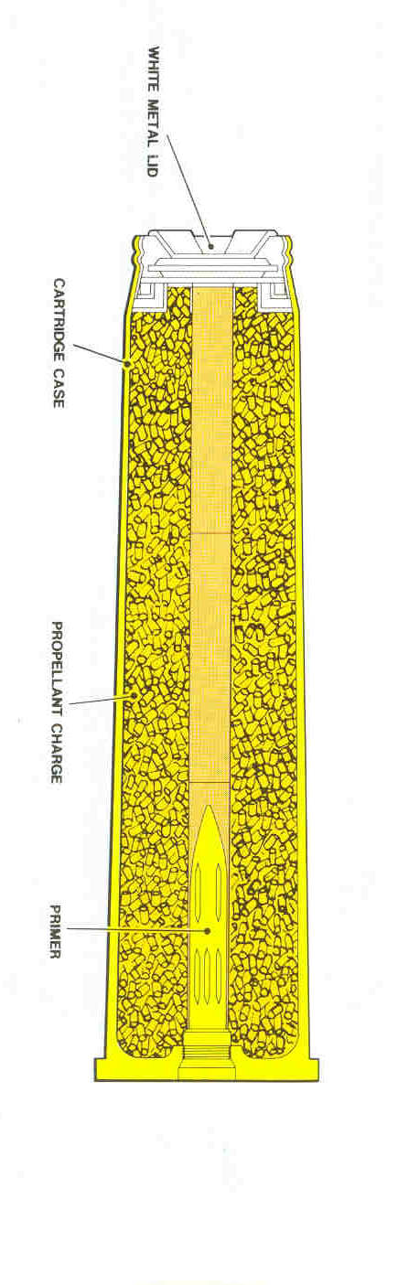
VAINILLA DE MUNICIÓN MAYOR
SELLO
CUELLO
CONO DE AJUSTE
CARGA PROPELENTE
CUERPO
CEBA
ESTOPÍN (INICIADOR)
PESTAÑA
CULOTE

Slide 6
CUERPO: Esta construido de bronce fosforoso ó Latón con aleación de Zinc, de modo que sea resistente a los ácidos y permita la expansión y compresión de sus paredes al ser activada la cadena explosiva propelente.
PESTAÑA: Es el refuerzo inferior de la vainilla que permite hacer actuar sobre ella a las uñas extractoras de vainillas, una vez producido el disparo, eyectando la vainilla de la recámara y posibilitando la carga de un nuevo tiro.
CEBA: Es el explosivo amplificador que se quema al interior de un tubo central, agujereado para iniciar la quema uniforme de toda la carga propelente. Es iniciado por el estopín y comúnmente es pólvora negra.

Slide 7
CONO DE AJUSTE: Es la parte cónica de la vainilla que se adapta a la forma interna del cañón al inicio del ánima, debe “engarzarse” al extremo inferior del proyectil para unirse a él y se expande al momento del disparo para impedir que los gases se devuelvan hacia el cierre del cañón, obturando su paso.
CUELLO: Es el estrechamiento superior de la vainilla, que se ajusta sobre el proyectil inmediatamente bajo el anillo de forzamiento, dándole firmeza al engarce (unión entre el proyectil y la vainilla) y sellando el paso de humedad o agua, al actuar en conjunto con el sello de goma.
Mantiene al proyectil perfectamente alineado con la vainilla

Slide 8
MARCAS DE LA MUNICIÓN
A.- PERMANENTES: Son marcas que registran datos que no pueden borrarse de la munición, se inscriben a golpes o graban en el culote de la vainilla o del proyectil.
B.- NO PERMANENTES: Son marcas generalmente de pintura en la que se registran datos generales y que pueden ser borrados accidentalmente durante la manipulación de la munición. Se registran generalmente en el cuerpo del proyectil, evitando el cuerpo de la vainilla para no generar residuos al interior de la recámara y ánima.

Slide 9
MARCAS DE LA MUNICIÓN
LOTES
Se requiere tener un muy estricto control sobre el estado de los explosivos que componen las distintas armas en la Armada, para el caso de la munición de artillería, se emplea un código alfa numérico que identifica a grupos de munición que cumplen los siguientes requisitos:
  Poseen un mismo fabricante.
  Fueron fabricados en una misma fecha.
  Son del mismo tipo y calibre.
  Tienen los mismos componentes químicos.

Slide 10
MARCAS DE LA MUNICIÓN
DENOMINACIONES ABREVIADAS
Junto a la identificación de Lotes de munición, cada proyectil es identificado con siglas que indican su propósito y características para evitar confusiones abordo, las mas usadas son:
HE: Proyectil que contiene alto explosivo
HEI: Además contiene explosivos incendiarios
HEIT: Al anterior se le agrega un elemento trazador para ver su trayectoria.
AP: Granada penetrante
APHEIT: Granada que combina las características anteriores.
ILLUM: Granada iluminante o “estrella”

Slide 11
MARCAS EN MUNICIÓN DE 4.5”
MARCAS EN MUNICIÓN DE 4.5”
CULOTE
A.-CULOTE
Tipo de cañón que puede usar esta munición.
CALIBRE
Tipo de cañón que puede usar esta munición
MK5-1&3GUNS
4.5 IN
N-17
Nº de parte.
BF
Monograma del fabricante (logo).
1996
L-370
LOTE
Año de fabricación.

Slide 12
MARCAS EN MUNICIÓN DE 4.5”
PROYECTIL
CALIBRE
4.5 IN
ALTO EXPLOSIVO
MARCA DEL PROYECTIL
HE
MK-N3
EXPLOSIVO LLENADOR
RDX/TNT
FRANJA DE COLOR
T
Incluye Trazador

Slide 13
MUN ICIÓN DE 76/62 MMS. (FFG ESCUADRA Y MISILERAS)
Las marcas de la munición OTO-MELARA empleadas en los montajes de 76/62 mms. Son:
HE-PF-OM = Alto Explosivo - Pre Fragmentada – Oto Melara
Esta munición tiene acero de alta calidad y dureza y posee cubos de Tungsteno en su interior asegurando una cantidad de fragmentos para destruir sus blancos con un buen radio de destrución,
HE-MOM = Alto Explosivo - Multirol– Oto Melara
Similar a la HE-PF-OM pero diseñada para ser usada con una espoleta que le permite destruir sus blancos ya sea por proximidad, impacto o penetración con retardo, optimizando sus capacidades de destrucción.

Slide 14
MUN ICIÓN DE 76/62 MMS. (FFG ESCUADRA Y MISILERAS)
Las marcas de la munición OTO-MELARA empleadas en los montajes de 76/62 mms. Son: (CONT.)
HE-SAPOM = Alto Explosivo - Semi Perforante– Oto Melara (High-Explosive, Semi-Armour Piercing). Esta munición posee un cuerpo de acero reforzado,; siendo diseñada para penetración de las planchas de costado de un buque mayor tipo petroleros ( resistentes a impactos), también posee prefragmentación de Tungsteno y se usa con espoleta de impacto con retardo. (maximo alcance de 16 Kms.)
HE-SAPOMER = Alto Explosivo - Semi Perforante– Oto Melara Alcance Extendido ( High-Explosive, Semi-Armour Piercing, Extended Range ). Munición similar a la SAPOM pero dotada de propulsión por propelente sólido en el culote para aumentar su alcance, sin perder precisión, manteniendo su carga de combate. Posee prefragmentos de Tungsteno y espoleta de impacto con retardo. (máximo alcance de 20 Kms.)

